Slide 1
Признаки и модели
Евгений Борисов

Slide 2
признаки и модели
изучаем предметную область
извлекаем признаки из объекта
подбираем преобразования признаков
отбираем хорошие признаки

Slide 3
признаки и модели
изучаем предметную область
извлекаем признаки из объекта
подбираем преобразования признаков
отбираем хорошие признаки
собираем учебный набор
удаляем выбросы
обучаем модель
тестируем модель
запускаем модель в работу

Slide 4
признаки и модели
собираем и обрабатываем признаки
feature extraction / feature engineering – формализация данных
feature transformation – трансформация данных
feature selection – отбор наиболее удачных признаков

Slide 5
признаки и модели
feature extraction / feature engineering
отображение данных, специфических для предметной области,
в точки пространства признаков
признаки
бинарные (да/нет)
категориальные (ограниченный список значений)
количественные (ℝ)
порядковые
собираем признаки формируем учебный датасет

Slide 6
признаки и модели
feature extraction / feature engineering
объект → вектор признаков
примеры
для текстов - TF-IDF, Word2Vec
для изображений - SIFT,
Haar-like features,
Histogram of Oriented Gradients (HOG),
Bag of visual Words (BoW),
deep convolutional neural networks

Slide 7
признаки и модели
feature transformation
трансформация данных для улучшения результатов работы модели (повышения точности)

Slide 8
признаки и модели
feature transformation
стандартизация, StandartScaling, Z-score normalization
приведение к нулевому мат.ожиданию (μ) и единичной дисперсии (σ)
улучшает ситуацию с выбросами
применяют совместно с метрическими методами

Slide 9
признаки и модели
feature transformation
MinMaxScaling масштабирование в отрезок [0,1]
похож на StandartScaling,
MinMaxScaling полезен для визуализации,
легко перенести признаки на отрезок [0, 255]

Slide 10
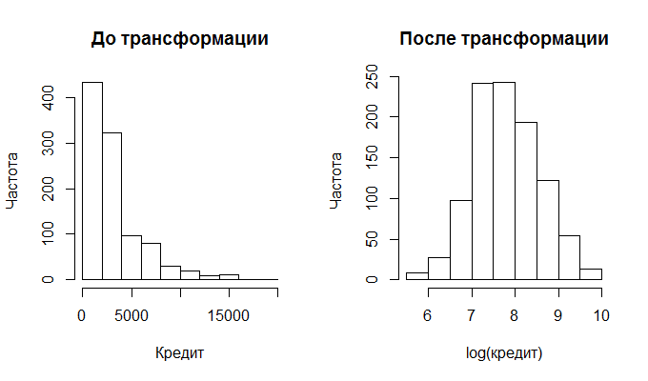
признаки и модели
feature transformation
log-трансформация
многие модели хорошо работают с нормально распределёнными данными
(параметрические методы)
если данные описываются распределением похожим на логнормальное
то их можно привести распределению близкому к нормальному

Slide 11
признаки и модели
feature transformation
метод пространственных знаков (spatial sign)
проецирует значения на поверхность многомерной сферы,
данные становятся равноудаленными от центра этой сферы
i- примеры,
j - признаки,
P - количество признаков
применяется после стандартизации признаков

Slide 12
признаки и модели
зависимость признаков
мультиколлинеарность - наличие линейной зависимости у признаков
зависимость признаков
не позволяет однозначно оценить параметры модели

Slide 13
признаки и модели
обработка пропусков
удалить объект из выборки
заполнить средним (медианой) вещественных переменных
заполнить наиболее частым значением для категориальных
заменить пропуск на редкое (мало вероятное) значение
заменить на соседнее значение для упорядоченных данных

Slide 14
признаки и модели
отбор признаков и метрики качества
(считаем на тестовом наборе)
- погрешность (accuracy)
- матрица ошибок ( confusion matrix )
- точность (precision)
- полнота (recall)
- F-мера
- ROC/AUC

Slide 15
признаки и модели
метрики качества
погрешность (accuracy)
правильные ответы / всего примеров
оценка для сбалансированного набора, т.е.
количество примеров в классах +- одинаковое

Slide 16

признаки и модели
метрики качества
матрица ошибок ( confusion matrix )
два класса — четыре группы
- TP истинно положительные
- TN истинно отрицательные
- FP ложно положительные
- FN ложно отрицательные

Slide 17
признаки и модели
метрики качества
точность (precision)
TP / ( TP + FP )
(метрики для отдельного класса)
доля объектов действительно принадлежащих данному классу относительно всех объектов, которые классификатор отнес к этому классу
полнота (recall)
TP / ( TP + FN )
доля объектов, найденных классификатором, относительно всех объектов этого класса
F-мера
( precision*recall ) / ( precision+recall )
усреднение точности и полноты

Slide 18
признаки и модели
метрики качества
Пример classification_report
precision recall f1-score support
0 0.90 0.90 0.90 2835
1 0.91 0.90 0.91 2927
avg / total 0.90 0.90 0.90 5762

Slide 19
признаки и модели
методы отбора признаков
цель: для минимизации ошибки модели на контроле
полный перебор подможеств признаков
добавление признаков по одному с минимизацией ошибки (жадный)
поочерёдное добавление/удаление

Slide 20

признаки и модели
поиск выбросов / Outlier Detection
выброс или аномалия это то, что не вписывается в общие правила
задачи детектирования аномалий
не имеют единой формальной постановки

Slide 21
признаки и модели
поиск выбросов / Outlier Detection
Статистические тесты (признаки обрабатываем отдельно)
простой метод - отсечение по квантили 0.95
Модельные тесты - строим модель данных,
точки, которые сильно отклоняются от модели - аномалии
Итерационные методы - на каждой итераций удаляем группу «подозрительных» объектов (последовательное удаление выпуклы оболочек).
Метрические методы - у выброса мало соседей
Методы машинного обучения - IsolationForest,
при построении деревьев выбросы будут попадать в листья на ранних этапах (на небольшой глубине дерева)

Slide 22

признаки и модели
оценка и выбор моделей
формируем 3 набора: учебный / контрольный / тестовый
обучаем на учебном
проверяем на контрольном
итоговый тест на тестовом

Slide 23

признаки и модели
оценка и выбор моделей
кроссвалидация (CV)
скользящий контроль - Leave One Out (LOO CV)
вынимаем пример из учебной выборки
обучаем модель без него
проверяем ошибку на этом примере
повторяем для всех объектов выборки
результат суммируем
LOO CV это долго

Slide 24

признаки и модели
оценка и выбор моделей
кроссвалидация (CV)
q-fold CV
аналогично LOO, но будем вместо одного объекта
использовать подмножество из q объектов
оценка зависит от разбиения
на подмножества примеров

Slide 25

признаки и модели
оценка и выбор моделей
кроссвалидация (CV)
t x q-fold CV
t раз выполняем q-fold CV,
учебный набор t раз случайно разбиваем на q блоков

Slide 26
признаки и модели
Литература
git clone https://github.com/mechanoid5/ml_lectorium.git
К.В. Воронцов Обобщающая способность. Методы отбора признаков. - курс "Машинное обучение" ШАД Яндекс 2014
Александр Дьяконов Поиск аномалий https://dyakonov.org
http://www.machinelearning.ru

Slide 27

признаки и модели
Вопросы ?

Slide 28

признаки и модели
Конкурс BigData от Beeline
https://special.habrahabr.ru/beeline/
Александр Куменко Как я победил в конкурсе BigData от Beeline
7 ноября 2015
https://habr.com/post/270367/

